Slide 1
Автоматизация работы с документами: извлечение сущностей и фактов из сообщений о раскрытии
Факультет экономических наук
Москва, 2022
Микаилова Сабина, Хасянова Альфия,
Коробкина Елизавета, Кобцева Анастасия

Slide 2
Цели создания сервиса
Факультет экономических наук
Москва, 2022
Упрощение обработки больших слабо структурированных текстов сообщений о раскрытии
Автоматизация единовременной обработки больших массивов данных с сообщениями о раскрытии
Создание узконаправленного инструмента для анализа экономического положения контрагентов
Сбор данных о контрагентах из надежного источника для принятия управленческих решений и статистики

Slide 3
Решаемые задачи
Факультет экономических наук
Москва, 2022
Единовременный парсинг большого количества (1200 уникальных записей) сообщений о раскрытии в обход AJAX-скриптов
Извлечение требуемой информации из решений общих собраний участников (акционеров)
Скорость обработки данных и экспорт результатов в универсальном формате для пост-обработки (моделями машинного обучения)

Slide 4




Похожие сервисы
Факультет экономических наук
Москва, 2022
Данные сервисы могут испытывать трудности с AJAX-скриптами и POST-запросами в обход скриптов
Получаемый результат не структурирован в связи с отсутствием специально разработанного инструмента для e-disclosure.ru
Специфичный характер информации в сообщениях о раскрытии не позволяет кастомизировать выходной поток информации

Slide 5
Этапы работы сервиса
Факультет экономических наук
Москва, 2022
1
Получение ссылок на тексты решений собраний акционеров
POST-запросом
2
Сбор текстов сообщений о раскрытии и предобработка
3
Извлечение сущностей и фактов из текстов
4
Экспорт данных для последующей пост-обработки

Slide 6
Получение ссылок на тексты сообщений
Факультет экономических наук
Москва, 2022
Было сделано:
Подбор параметров POST-запроса для единовременного получения 1200 карточек сообщений о раскрытии
Парсинг карточек с выделением даты регистрации сообщения, наименования эмитента и ссылки на текст сообщения
Было получено:
Сводная таблица: каждой строке соответствует одно сообщение о раскрытии с извлеченными атрибутами

Slide 7
Сбор текстов сообщений о раскрытии
Факультет экономических наук
Москва, 2022
Было сделано:
По каждой ссылке был получен текст сообщения о раскрытии
Фильтрация решений общих собраний акционеров (участников)
Токенизация текстов с очисткой от неинформативных токенов
Было получено:
Сводная таблица дополнена предобработанными потенциально информативными и отфильтрованными токенами

Slide 8
Извлечение сущностей и фактов из текстов
Факультет экономических наук
Москва, 2022
Было сделано:
Для каждой сущности подобраны токены потенциально содержащие информацию
Каждый полученный токен обработан набором подобранных по данным эвристик
Извлеченные сущности и факты записаны в карточку сообщения
Было получено:
Набор карточек: каждая соответствует одному сообщению и содержит информацию о выделенных сущностях и фактах

Slide 9
Экспорт данных
Факультет экономических наук
Москва, 2022
Было сделано:
Карточки преобразованы в сводную таблицу: каждому столбцу соответствует конкретная сущность или факт
Полученная таблица объединена с ранее созданной сводной таблицей сообщений с сохранением порядка
Пост-обработка итоговой таблицы и экспорт в универсальные форматы: xlsx и csv
Было получено:
Excel-таблица (датасет) для анализа

Slide 10
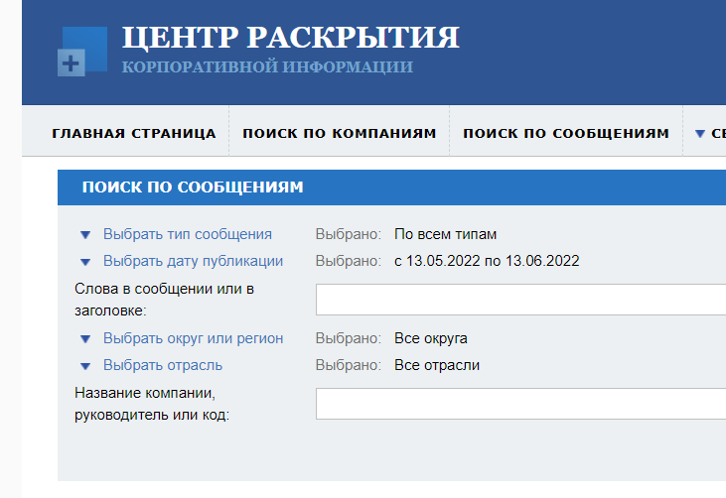
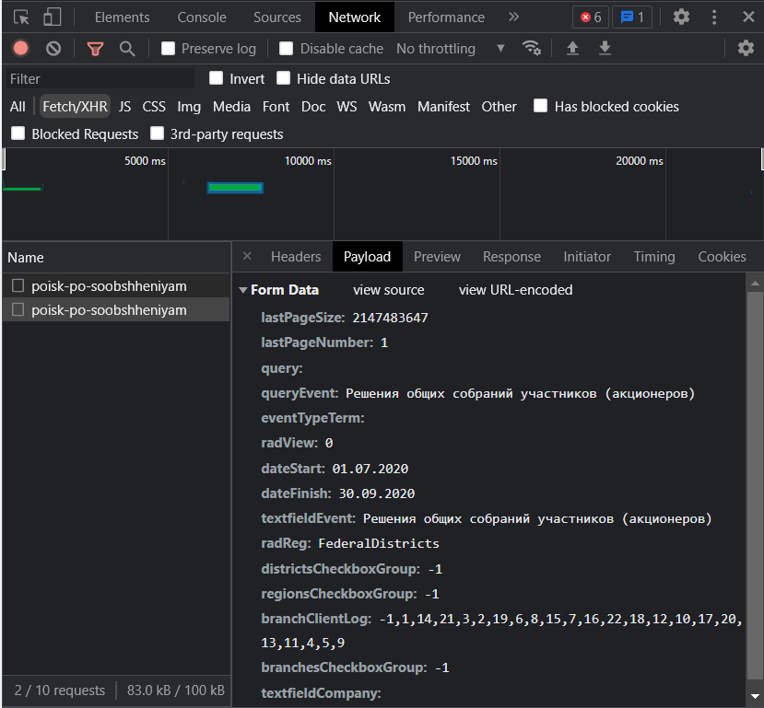
Факультет экономических наук
Москва, 2022
0
1
Параметры POST-запроса
Интерфейс платформы

Slide 11
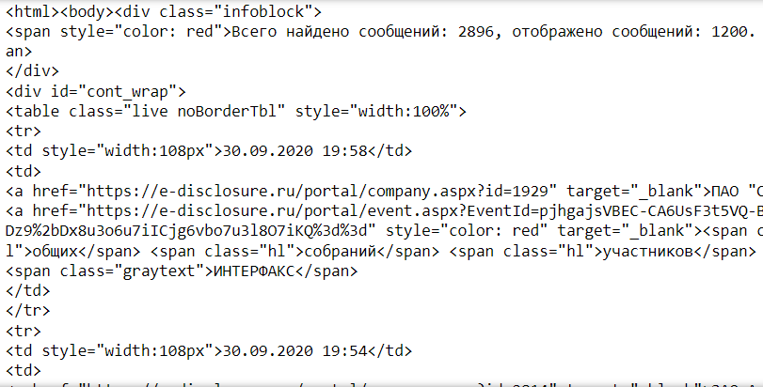
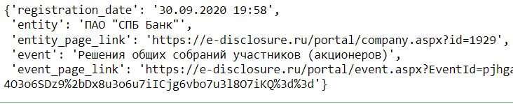
Факультет экономических наук
Москва, 2022
1
1
Парсинг поисковой выдачи
HTML-код ответа на запрос

Slide 12
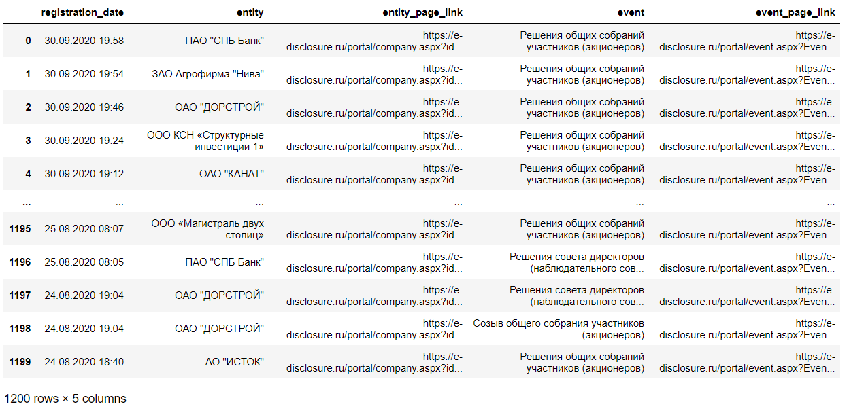
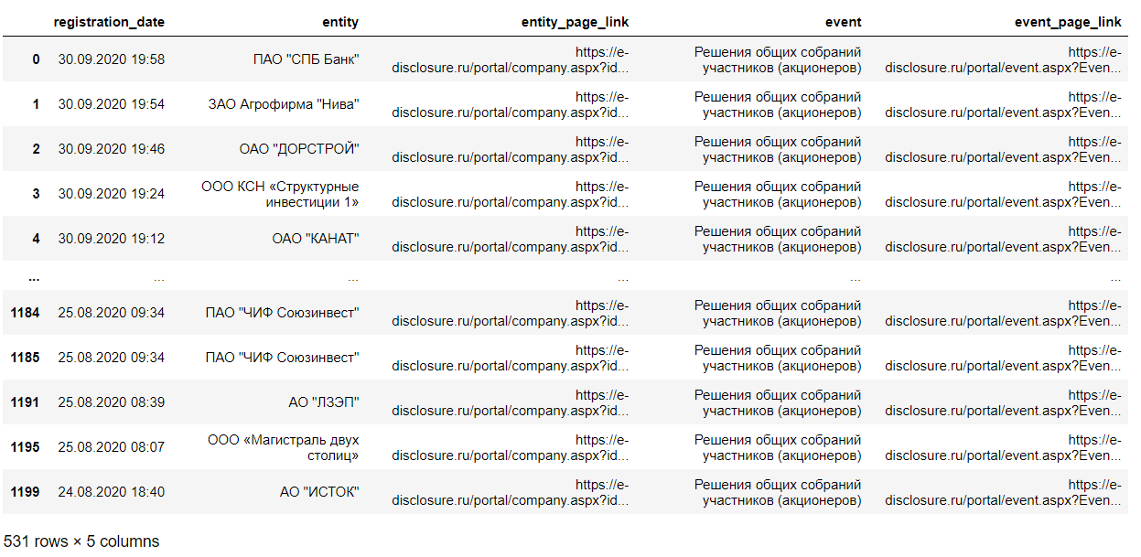
Факультет экономических наук
Москва, 2022
1
Таблица сообщений о раскрытии
2
Фильтрация сообщений

Slide 13
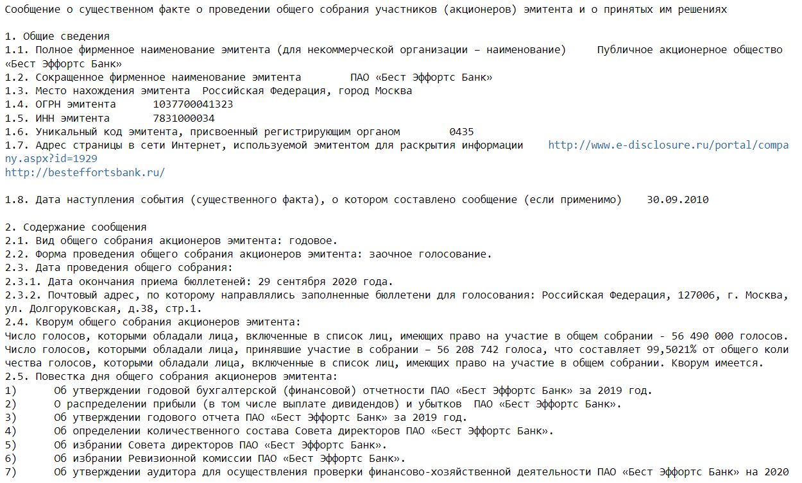
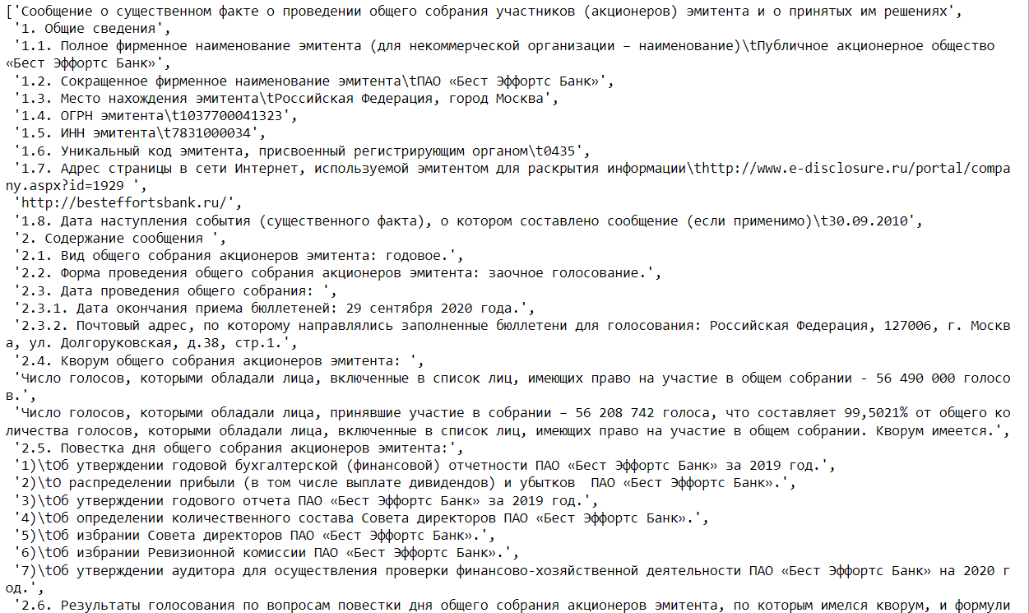
Факультет экономических наук
Москва, 2022
2
Получение текстов сообщений
2
Токенизация и предобработка

Slide 14
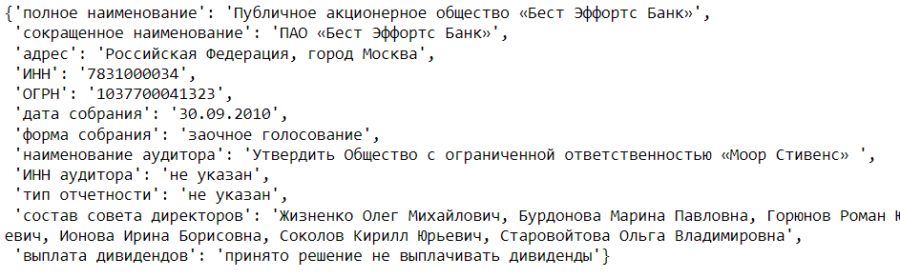
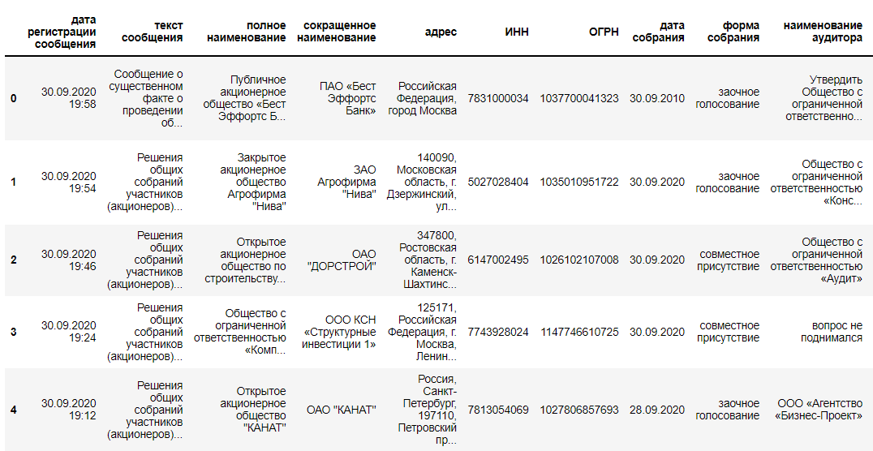
Факультет экономических наук
Москва, 2022
3
Обработка токенов и создание карточек
4
Сводная таблица сущностей и фактов

Slide 15
Направления возможного развития
Факультет права
Москва, 2022
Количественное развитие | Качественное развитие
Расширение охвата анализируемых типов сообщений о раскрытии (раскрытия годовой отчетности, финансовой отчетности) | Реализация более сложных эвристик, инвариантных к изменениям в данных
Расширение охвата сервисов с увеличением количества собираемых данных (например сбор данных из Банка данных ФССП) | Аналитика полученных результатов методами математической статистики и машинного обучения
Увеличение количества используемых платформ (например создание Telegram-бота с доступом к интерфейсу сервиса) | Добавление асинхронности и многопоточности для увеличения скорости работы с данными
Парсинг всей доступной базы сообщений о раскрытии с автоматизацией досбора данных по мере их появления | Централизованное хранение в распределенной системе

Slide 16
СПАСИБО ЗА ВНИМАНИЕ!

